Slide 1
Fintech
Aktuální trendy v oblasti

Slide 2
Osnova prezentace
Kdo jsem
Co dělám
Co by měl být fintech a startup
Co reálně je fintech a startup
Kde vidím problém startupů + příklady
Aktuální situace na fintech
Zajímavé projekty
Závěr

Slide 3
Kdo jsem?
Zdeněk Zaňka
Od roku 2006 se aktivně věnuji finančním trhům
V minulosti jsem pracoval jsem pro brokery a banky
Dnes vedu a spoluvlastním společnost StrategyQuant a Quastic

Slide 4
Co dělám?
V dnešní době se věnuji obchodování na burze a podnikání
V roce 2013 jsem se aktivně zapojil do vedení společnosti StrategyQuant
0d roku 2015 se jí věnuji na plný úvazek
V roce 2017 jsme založili společnost Quastic, ltd.

Slide 5
Proč společnost StrategyQuant vznikla?
Společnost vznikla v roce 2010
Cílem bylo vytvořit kvalitní systém pro automatické obchodování
V první fázi pouze pro osobní použití
Zakladatel, špičkový matematik, pak chtěl software začít i prodávat
Je to ale matematik ☺.
Klíčem je, že společnost vznikla z nadšení, což se na ní pozitivně odrazilo ☺.

Slide 6
Co by měl být fintech a startup?
Definice podnikání
Cílem by mělo být poskytovat kvalitní služby a dosahovat zisku
Dělat to, co nás baví a k čemu máme vztah
Co by měl být startup?
Jasnou definici nemá
Společnost, co dělá něco unikátního a to jak technologicky, tak produktově
Co by měl být fintech?
Podle definice je to společnost, co poskytuje služby v oblasti financí a využívá technologie
Podle mne tam patří spíše firmy, co dělají něco revolučního ☺.

Slide 7
Co reálně je fintech a startup?
Reálně se sleduje v podstatě jen jeden faktor – růst firmy
Faktory jako zisk jsou sekundární
Velké množství startupů, včetně těch nejznámějších, hodně prodělává
Mezi startupy je obrovské množství bankrotů, nejčastěji:
Dojdou peníze
O produkt není zájem
Selže tým
Fintech je z mého pohledu jen kategorie startupu. Navíc technicky tam patří každá firma, co dělá s penězmi, protože technologie jsou dnes všude. Např. i Zonky se profiluje jako fintech společnost.

Slide 8
Kde je i startupů a fintechů zakopán pes?
Každý doufá, že vybuduje druhý Facebook, druhý Google a vydělá miliardy
Realita ale je, že větší šance je vyhrát sportku, než něco takového vybudovat
Pokud chci dělat byznys, je klíčová škálovatelnost
Druhý krok je dělat něco, co chci dělat. Mým cílem může být, že chci něco změnit, něco dělat líp... Kvůli tomu vznikly i naše firmy.
Cílem by ale nemělo být neomezeně růst za cenu pálení obrovského množství cash.
Ukažme si pár příkladů.

Slide 9
1. Příklad - UBER
Obrovská firma, kterou zná snad každý. Plní titulní stránky novin atd.
Realita?
Kumulovaná ztráta cca 7 miliard USD
Kde je paradox?
V roce 2016 prodělali cca 3 miliardy USD, ale hodnota stoupla na cca 70 miliard USD

Slide 10
2. Příklad - Socialbakers
Česká firma, která dělá analýzy sociálních sítí. Uvádí se jako nejúspěšnější český startup.
Realita?
Kumulovaná ztráta cca půl miliardy korun, i když poslední dobou se to zvedá do zelených čísel
Paradoxem je, že skoro všechny informace, co si od nich můžete kupovat, poskytuje Facebook zdarma ☺.

Slide 11
Je jich hodně
Spousty dalších startupů jen pálí peníze, roste, ale zisk nikde.
Např. i Liftago nebo Twitter.
Firmy zkrátka sází na obrovský růst a klidně v tom utratí miliardy USD. Některé se pak zvednou a začnou po růstové fázi vydělávat. Plno z nich to ale položí a investoři už s návratem peněz a zisky ani nepočítají.

Slide 12
Aktuální situace na fintech
Na začátku srpna jsme se zúčastnili konference v Silicon Valley, která se na fintech zaměřovala
Naše firma StrategyQuant je na trhu 7 let. Technicky jsme fintech a tak jsme chtěli vidět, co se v tomto oboru aktuálně děje a pokecat s kolegy
Podívejme se, co bylo zajímavé a co nás překvapilo. Pak si ukážeme pár firem z oboru.

Slide 13
Co bylo zajímavé?
Jednoznačně místo
Atmosféra Silicon Valley je fantastická ☺.
Zajímavý lidé
Sem tam zajímavé projekty

Slide 14
Co nás překvapilo?
Obecně stav vývoje
Prakticky žádný projekt nebyl dokončen
Když jsme řekli co děláme, vždy následoval dotaz, v jaké jsme fázi vývoje ☺
Hodně se diskutovalo ICO

Slide 15
Nejčastější sektory fintech
Platební řešení
Úvěry
Obchodování na burze
UI pro detekci podvodů apod.
Evidence plateb

Slide 16
Zajímavé projekty z konference
Představím vám dva projekty, které mne zaujaly
Jeden pozitivně a druhý smíšeně ☺.
Jedná se o:
True North Business Exchange
Finspace

Slide 17
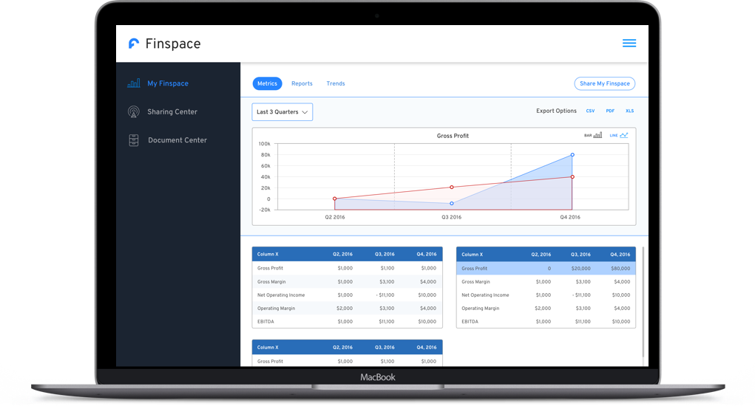
Finspace
Společnost poskytuje analytický nástroj, který spojíte s bankou / účetnictvím a analyzujete finanční toky
Výhodou je, že vše běží v cloudu a můžete data sdílet se svou bankou
Zakladatel firmy má více než 15 let praxe v bankovnictví
Byli ve fázi vývoje a sháněli investici 500k USD

Slide 18
True North Business Exchange
Nejlepší projekt z celé konference
Znáte Newconnect?
Newconnect je projekt polské burzy, kde mohou umisťovat své akcie malé firmy, včetně nově vzniklých
Tento projekt si klade za cíl vytvořit v San Francisku burzu pro malé byznysy
V SF burza byla do roku 2006, dnes je v ní posilovna ☺.
V čem vidím hlavní přínosy projektu?
Přináší novým byznysům skutečnou přidanou hodnotou
Valuace je daná tržně, protože se může s akciemi obchodovat jako na normální burze
Do startupů / fintechu přináší něco, co zvedne transparentnost
K investorů a odborné veřejnosti se dostanou reálná čísla, protože firmy, co jsou na burze, musí své výsledky pravidelně a veřejně reportovat

Slide 19
Zajímavé projekty globálně
Firma z tuctového oboru, která na to jde jinak – Stripe
Firma s revolučním produktem - Robinhood

Slide 20
Stripe
Technicky je to jen jedna z mnoha firem, co poskytuje platební řešení
Tato má ale něco navíc
Intenzivní support pro developery
Podporuje prakticky všechny legální produkty
Má projekt pro startupy
Komunikace je na úrovni

Slide 21
Robinhood
Robinhood je platforma pro obchodování amerických akcií a ETF
Jdou na to ale jinak...
Burza vám někdy platí za obchody
Toho Robinhood využívá
A nabízí obchodování zcela bez poplatků
Obecně velmi zajímavý přístup, která dává traderům nové možnosti

Slide 22
Závěr
Fintech je jen nová kategorie pro startup
99% firem jsou tuctové a za nic nestojí
1% za něco stojí
Možná 0,5% je to, co považuju za fintech – přináší něco revolučního
Obor je ale velmi mladý, budoucnost ukáže, jaký bude další vývoj
Těším se na to ☺.

Slide 23
Děkuji za pozornost!
Email: zanka@strategyquant.com

